Slide 1

URURKA DHAQDHAAQA DHALINTA SOOMALIYEED

Slide 2

WAA MAXAY URURKA DHAQDHAQAAQA DHALINTA SOOMAALIYEED
URURKA DHAQDHAAQA DHALINTA SOOMALIYEED
FIIRO GAARA: ururkani waxaa uu u madaxbannan yahay siyaasada waana urur siyaasadeed awal ama marka hore
Ujeedada loo aasaasay ururkan waaxa ka mida markaana aragnay xaalada maanta uu ku sugan yahy
Dalkeena soomaliya iyo siyaasiyeentan cida ka badatay ee aan tayada iyo taag u lahayn umada soomaliyeed
Dhan horumar , siyaasad iyo difaaca dalka
Markaan aragnay khayraadka dalka soomalia oo layska guranayo ayna qaadanayaan dad aan ab iyo sinji ku lahayn umada
Soomaliyeed ama ah dad aan soomali aha oo ajnabi ah

Slide 3
URURKA DHAQDHAAQA DHALINTA SOOMALIYEED
Markaan aragnay xududa ama soohdinta dalka soomaliya ay lawadaagto Dalalka jaarka oo lagu soo durkayo lana sheeganayo
Dhulka soomaliya in kamida oo ay sheeganayaan dowlada shisheeye
Markaan aaragnay dadka soomali oo laga dhex faa’iidaysanayo dhexdooda la isku dirayana waxaan goon sanay ama aan yaqiinasay in aan samayno urur u kacaya umada soomaliyeed laguna midaynayo dhalinta somaliyeeed si ay ula wareegaan hogaanka dalka soomaliya soona celiyaan magaca dadka soomaliyeed

Slide 4
URURKANI WAXA U TAAGAN YAHAY
Difaca dalka ha noqoto bad, bari iyo cir intaba iyo caawinta Ciidanka dalka
La dagaanka musuqmaasuqaiyo wax isdaba marinta
Nabadaynta dalka soomaliya ama heshiisiinta dadka soomaliyeed
Dib u dhiska dalka dhinac kastaba
La dagaalanka gaajada iyo baahida

Slide 5
URURKANI WAXA U TAAGAN YAHAY
La dagaalanka aafada tahriibka iyo mukhaaadaradka
Sida ay dhalinta ama dhalinyartu cod midaynsan u yeelan lahaayeen
Ilaalinta diinta dhaqanka iyo wax kastoo sinjiga la xiriira
Kor u qaadista afka soomaliga
IWM

Slide 6
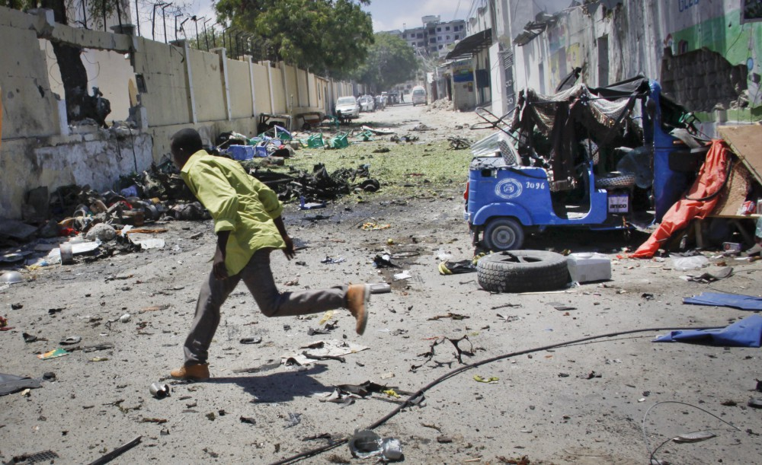
INTAA KA DIB :
MA RABTAA INAAAD KU BIIRTO URURKAN
HADAY JAWAABTU HAA TAHAY
IGALA SOO XIRIR:0634212701
:0906175504
:0659212701
EMAIL ADRESS :yaxye.kalce1@gmail.com
:yaxye.kalce2@gmail.com
:yaxye.kalce1@hotmail.com
FACEBOOK PAGE: URURKA DHAQDHAQAAQA
DHALINTA SOOMALIYEED
WIXII SU’AALO AH WAXAAD KALA SOO XIRIIRAYSAA
FACEBOOK ACOUNT: YOUNIS YAHYE KAL’E

